Slide 1
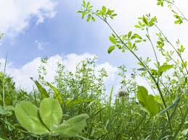
«Значение растений в жизни человека»
Выполнила: Жузлова
Олеся Александровна
2015

Slide 2
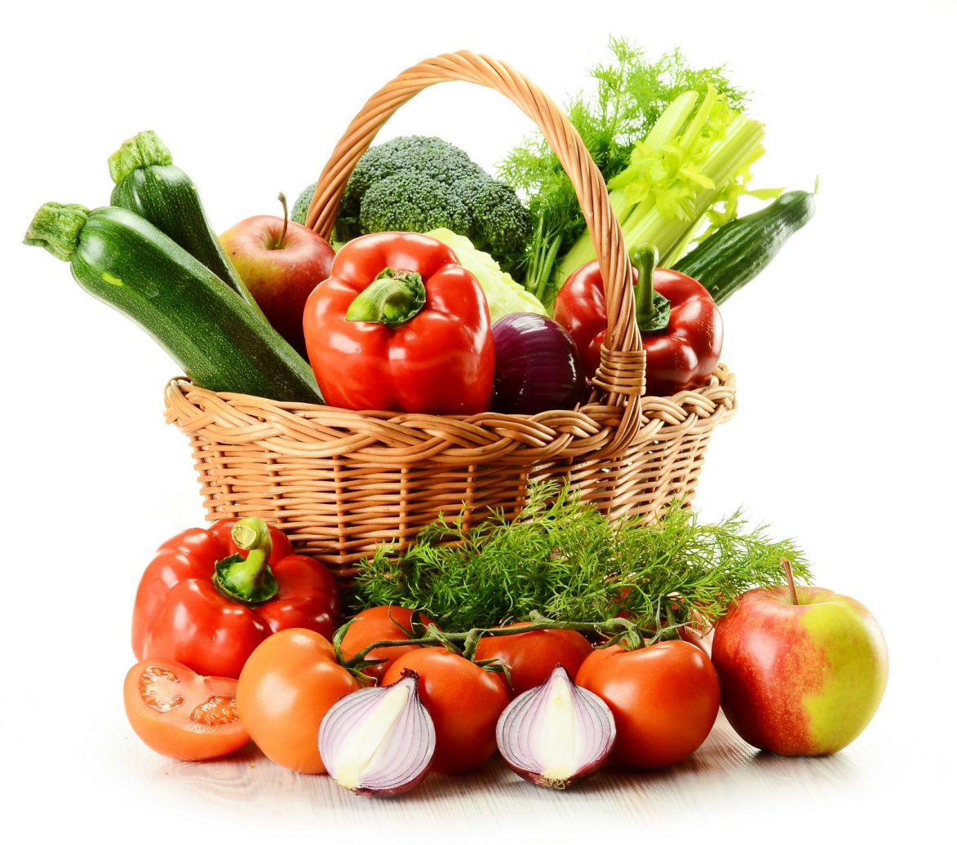
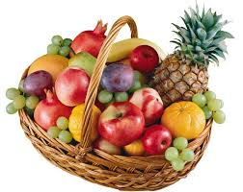
Что может лежать в этой корзине?

Slide 3
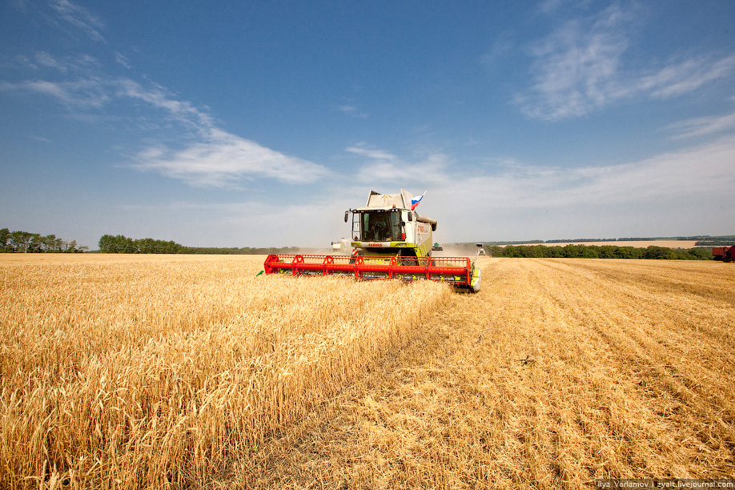
Что убирает комбайн?

Slide 4
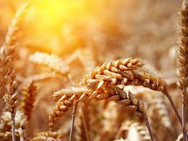

Slide 5
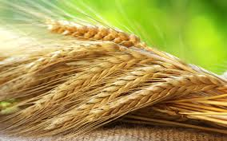

Slide 6
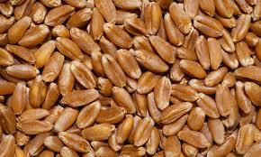
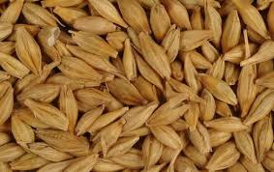
1
2

Slide 7
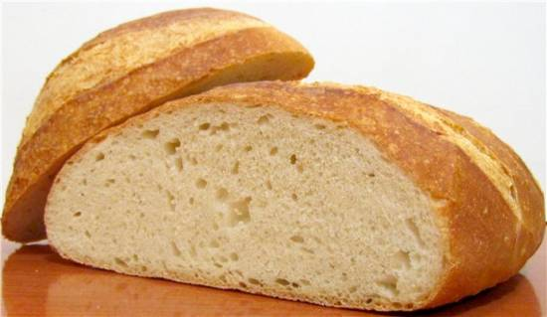
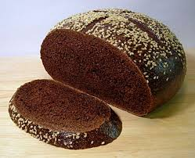
1
1-хлеб из пшеничных колосков
2
2-хлеб из ржаных колосков

Slide 8
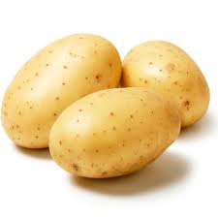
Что копали из земли
Жарили, варили?
Что в золе мы испекли,
Ели, да хвалили?
Из него можно приготовить самое большое количество вкусных блюд, картофель очень сытный и полезный. Его едят и на завтрак и на обед и на ужин. А вы любите его?

Slide 9
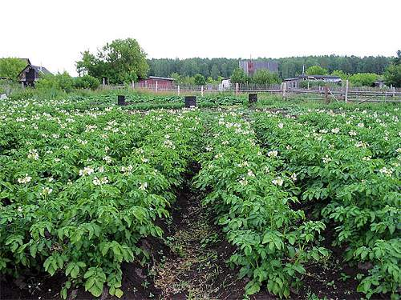
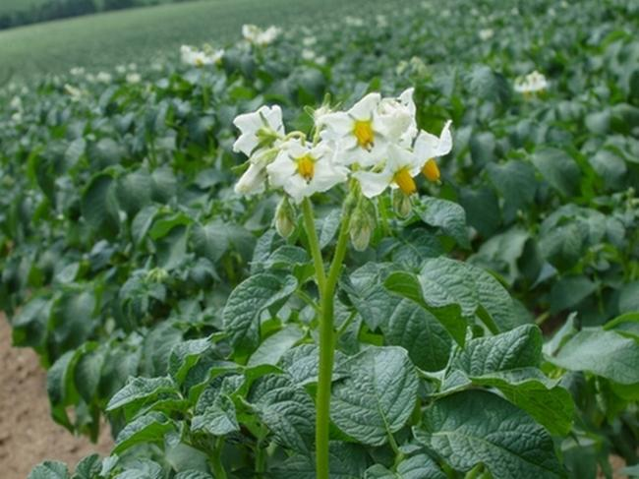
Были времена, когда русские люди не знали вкуса этого овощного растения. Это растение родом из южной Америке .
- Испанские мореплаватели почти 400 лет назад привезли несколько клубней в Европу. Но европейцы не сразу стали использовать картофель в пищу - не пришелся он им по вкусу, их привлекли цветы этого растения. Знатные дамы украшали цветами картофеля платья и шляпы. А вот клубни в те времена были невелики, так как сажали их очень густо, и от этого они еще больше мельчали.
300 лет назад царь Петр 1 привез клубни картофеля в Россию. Но и русским людям поначалу не понравился этот овощ. Крестьяне отказывались его сажать, даже бунтовали. Теперь же мы не представляем себе жизни без картошки. Зовем ее «вторым хлебом». В ней есть витамины, необходимые для человека.

Slide 10
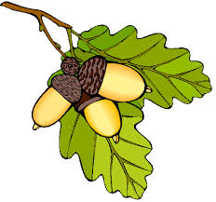
В этот гладкий коробок Бронзового цвета Спрятан маленький дубок Будущего лета.
(Желудь)
Исторические сведения и результаты раскопок говорят о том, что в древности дубовые желуди были для человека тем, чем сейчас являются злаки. Их перетирали в муку и пекли хлеб. Сырые желуди из-за большого содержания в них дубильных веществ, для человека опасны, хотя совсем безвредны для животных. Но после вымачивания они становятся пригодными для дальнейшего использования в пищу. Из них можно варить кашу, выпекать лепешки, оладьи, делать ореховые торты, готовить кофейный напиток.

Slide 11
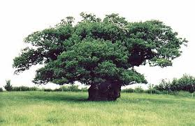
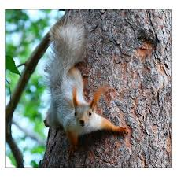
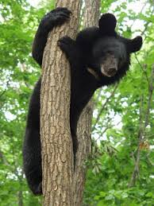
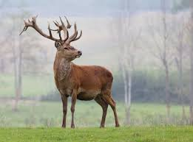
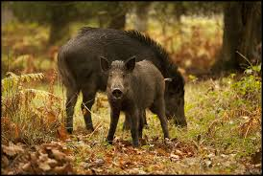

Slide 12
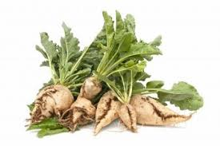
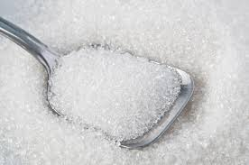
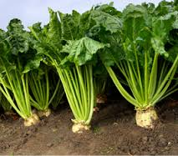
Сахарная свекла – одна из главных технических культур, дающая богатые углеводом корнеплоды, из которых получают сахар

Slide 13
